Slide 1
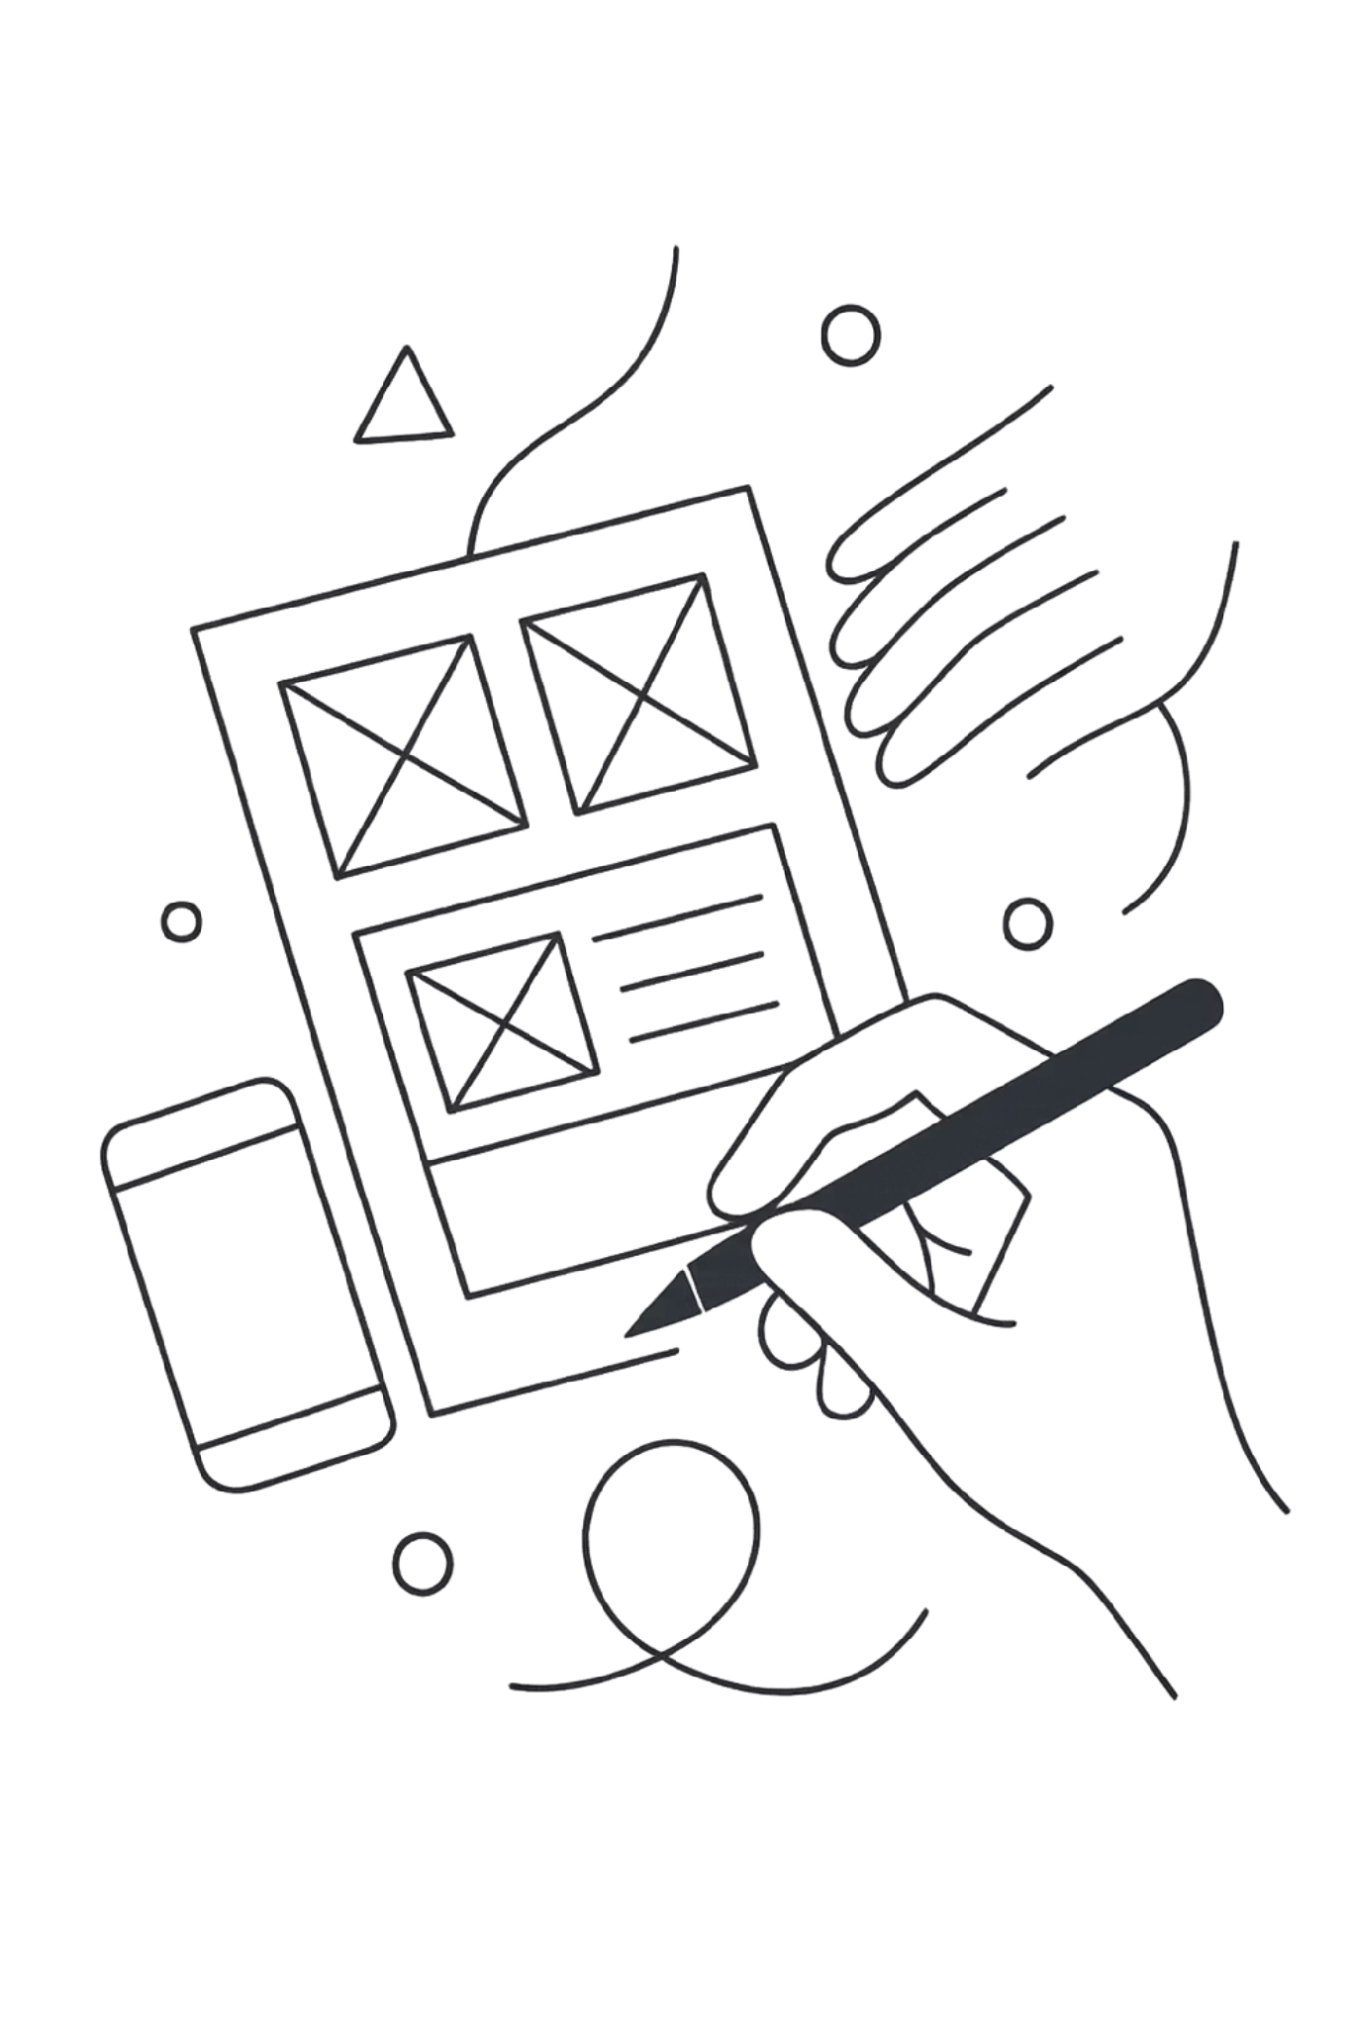
זרימות עבודה — User Flows ו-Wireframes מהירים
המדריך המלא למעבר מחשיבה מוצרית לקוד — בצורה חכמה, מהירה ומדויקת

Slide 2
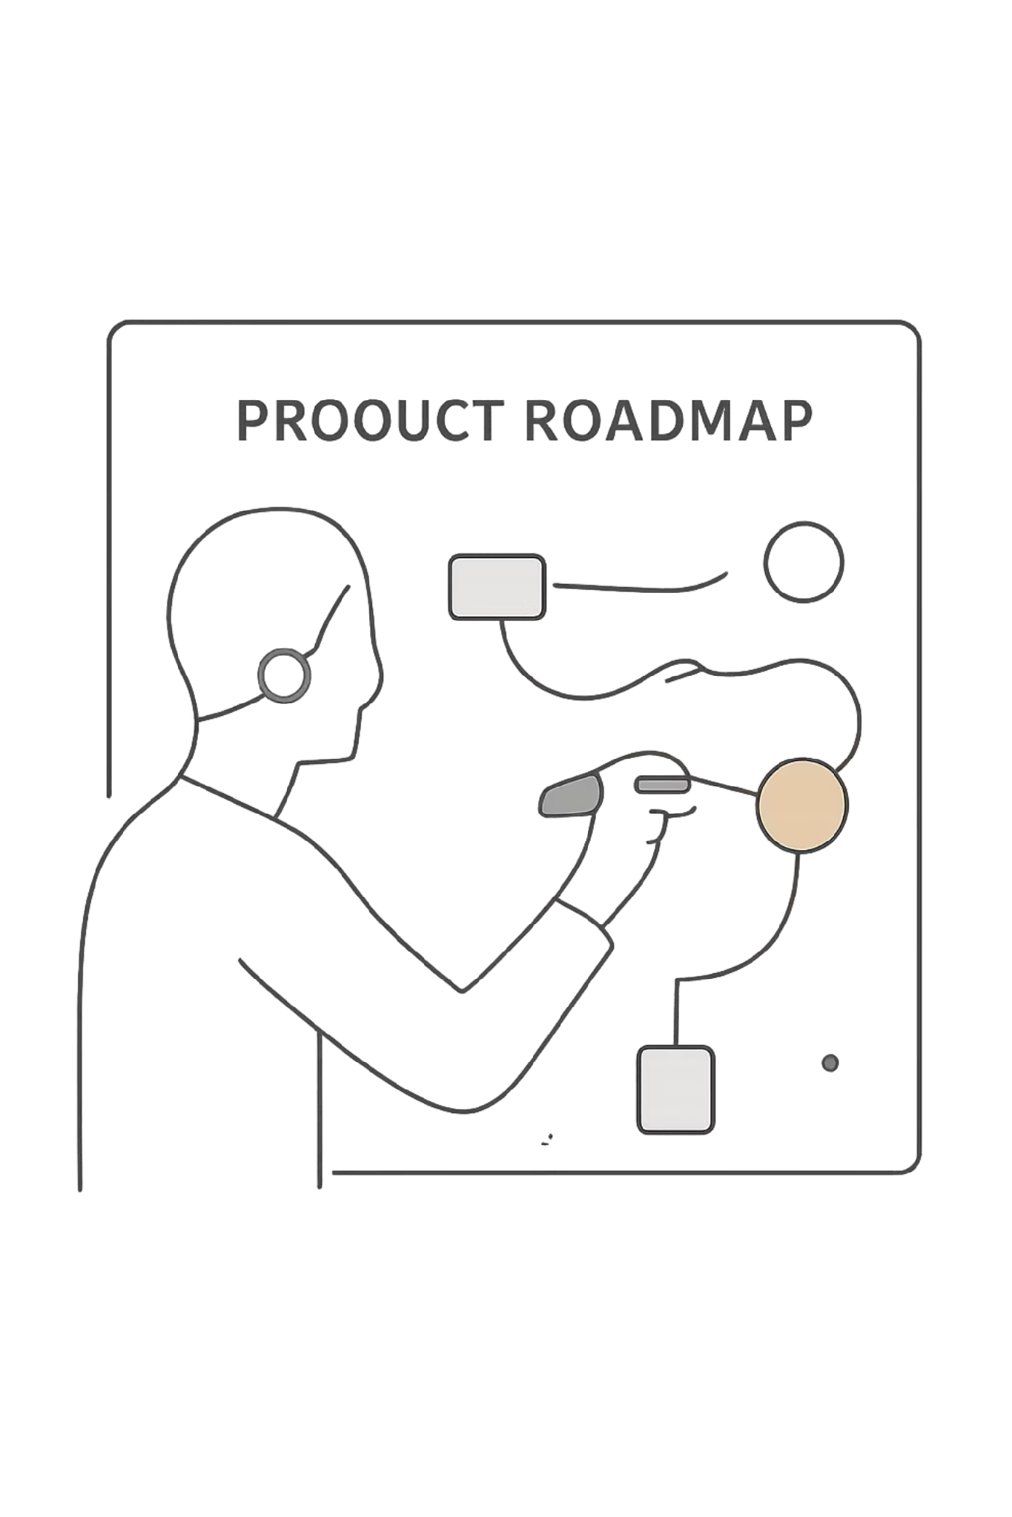
מחשיבה מוצרית לקוד
⚠️ חשיבות התכנון
🔗 חיבור לקורס
מיפוי המסך והמסע מראש מונע בזבוז משאבים, זמן, פרומפטים וטוקנים יקרים.
עוד מיומנות לתכנון מוצר לפני פיתוח ב-Base44 בשביל תוצאות מקצועיות יותר.
🎯 מטרות השיעור
הבנת מושגי היסוד — Wireframe, User Flow ו-Wireflow ויישומם בתהליך הפיתוח.

Slide 3
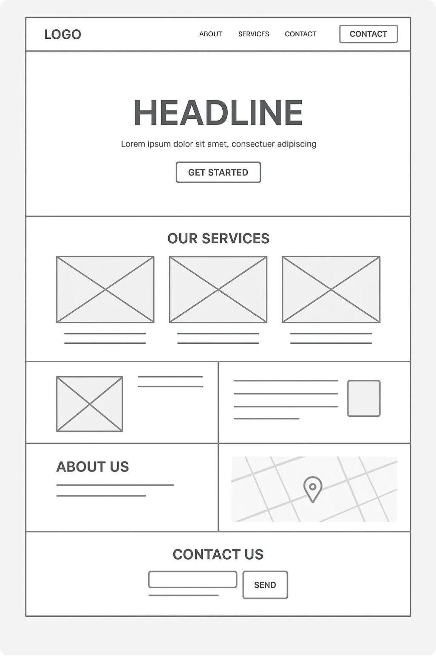
מושג יסוד
מהו Wireframe ולמה הוא חיוני?
ה-Wireframe הוא ה"שלד" השרטוטי של מסך בודד. רק המבנה, תוכן ומיקומים בלבד, ללא עיצוב צבעוני.
ערך פיתוחי
יותר דיוק — ה-AI יודע בדיוק אילו רכיבי UI קיימים בכל מסך, היכן הם ממוקמים ומה תפקידם. במקום "בנה לי מסך התחברות", ה-Wireframe אומר לו בדיוק מה לעשות והתוצאה מדויקת כבר בניסיון הראשון.
הליך אפיון חלק — כאשר החזון ברור ניתן להמשיך לדמיין ולאפיין את הפתרון שלנו בלי לעצור כל רגע כדי לבנות.
שפה משותפת בין מוצר לפיתוח — ה-Wireframe הופך רעיון מופשט למסמך עבודה מובנה שגם אתם, גם ה-AI וגם כל שותף עתידי יכולים לקרוא ולפעול לפיו.

Slide 4

Low-Fi VS High-Fi
לא כל Wireframe נולד שווה — יש שני שלבים עיקריים בתהליך:
🖥️ High-Fidelity
✏️ Low-Fidelity
דגמים מפורטים הקרובים לעיצוב הסופי.
מה כולל: תוכן אמיתי, אינטראקציות, היררכיה חזותית מוגדרת.
מטרה: לספק ל-AI הנחיות מדויקות לפני הפיתוח.
מתי להשתמש: לאחר שהמבנה אושר — כשמוכנים להתחיל לפתח. אידאלי לתוצאות מדויקות.
שרבוטים מהירים על נייר או כלי דיגיטלי פשוט.
מה כולל: תיבות, חצים, טקסט-מקום בלבד.
מטרה: חקירת מבנה ורעיונות בלבד.
מתי להשתמש: בתחילת הפרויקט, לפני שיודעים בדיוק מה רוצים. מושלם לסיעור מוחות ולקבלת פידבק מהיר.
💡 המלצה: תמיד התחילו Low-Fi — זה מאפשר לשנות כיוון במהירות ובזול, לפני שמשקיעים בפרטים שיכולים להשתנות.

Slide 5
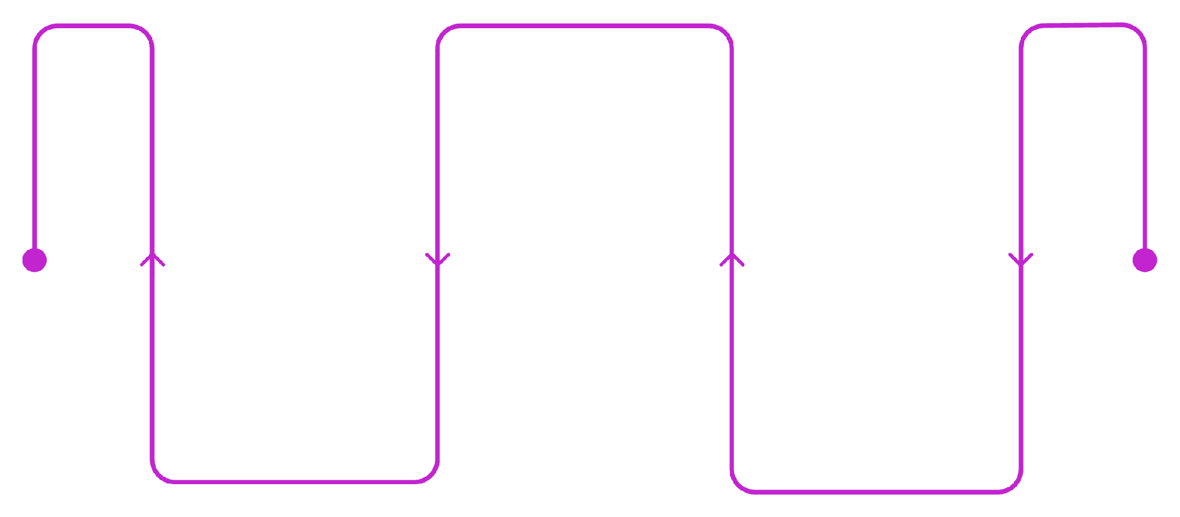
איך בונים Wireframe יעיל?
בניית Wireframe נכונה מתחילה בהבנת מטרת המסך, ממשיכה בסידור האלמנטים הבסיסיים וממיינת אותם לפי חשיבות — מראש המסך ועד כפתורי הפעולה (CTA).
אלמנטים בסיסיים
מלבנים, איקסים ו-Placeholder
היררכיה ויזואלית
הגדרת מטרה
סידור לפי חשיבות ו-CTA
גבולות המסך ומטרת המסך
Notes:
A CTA (Call to Action) in a wireframe is simply the element that tells the user what to do next — usually a button, link, or prompt like “Sign up,” “Buy now,” “Get started,” or “Request a demo.”

Slide 6
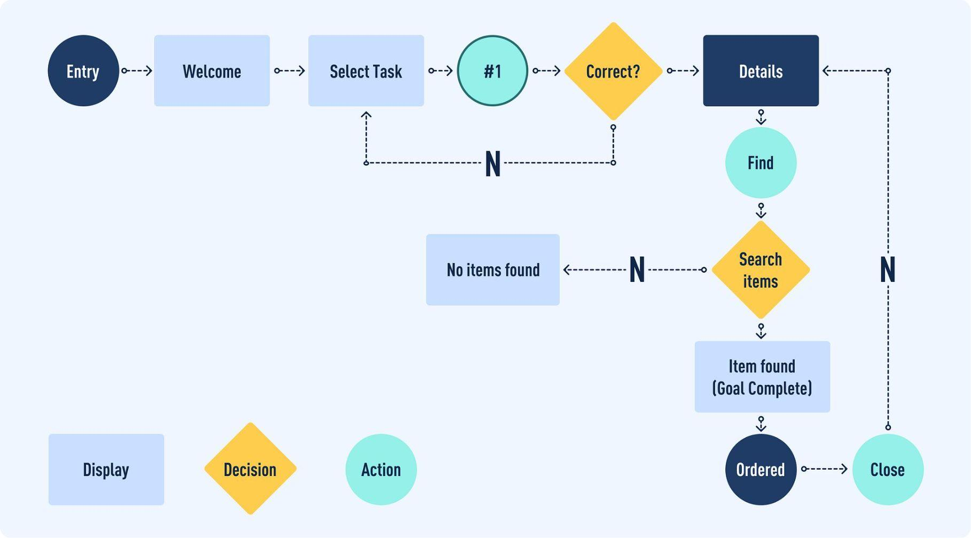
מושג יסוד
מהו User Flow?
מיפוי המסלול המלא שהמשתמש עובר — מהכניסה למערכת ועד להשגת המטרה. זיהוי הזרם מאפשר לגלות פערים לפני שכותבים שורת קוד אחת.
מרכיבי הזרם: מסכים, פעולות משתמש (קליקים/הזנות) ונקודות החלטה
זיהוי פערים: גילוי מסכים חסרים וסירבול בניווט מוקדם
מניעת מבוי סתום: כל נתיב חייב להוביל לפתרון ברור

Slide 7




איך מעצבים User Flow נכון?
בדיקת רציפות
מיפוי שלבים
נקודת התחלה
כל תרחיש — כולל שגיאות וקצוות פתוחים — חייב להוביל לפתרון ברור ומוגדר.
מלבן לפעולה, מעוין לתנאי/החלטה — שימוש בצורות סטנדרטיות לוודאות ובהירות.
טריגר ברור — לחיצה על הרשמה, כניסה לאתר, או כל פעולה מפורשת של המשתמש.
חשבו מנקודת המשתמש: שאלו "מה המשתמש רוצה להשיג?" — לא מה המערכת יכולה לעשות. התחילו מהמטרה של המשתמש ועצבו לאחור.
תנו שמות ברורים לזרמים: קראו לכל Flow בשם שמתאר את הפעולה המרכזית ("הרשמה חדשה", "שכחתי סיסמה")
טפלו בקצוות ובשגיאות מראש: לפני שמתחילים לבנות, מפו מה קורה כשהמשתמש ממלא שדה שגוי, מבטל באמצע, או נתקל בשגיאת מערכת.
שמרו על פשטות: אם Flow כולל יותר מ-5-6 שלבים, שקלו לפצל אותו לתת-זרמים נפרדים. Flow קצר וממוקד קל יותר לממש ולתחזק.

Slide 8
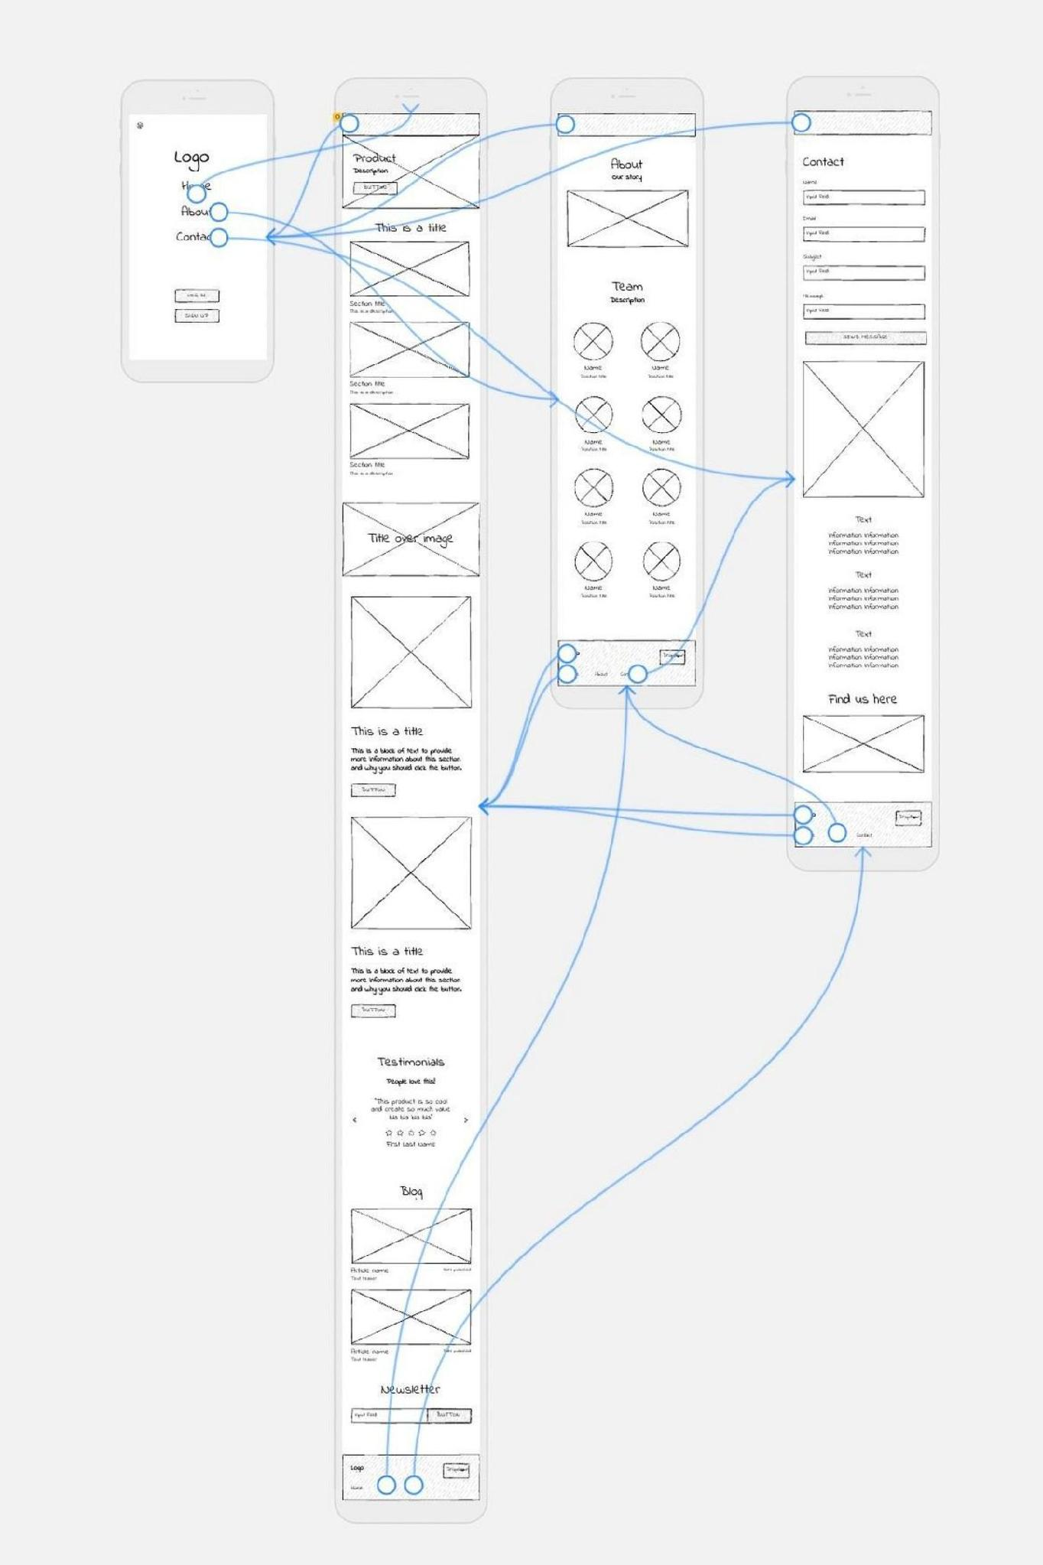

ה-Wireflow: החיבור שבין המסך למסע
מושג יסוד
מה זה Wireflow?
מתי משתמשים?
שילוב של Wireframe עם Flowchart. במילים פשוטות - מה מתחבר למה ואיך.
בתהליכים מרובי שלבים ודינמיים: הרשמה, רכישה, ניהול משימות — כל זרימה שחוצה מסכים מרובים.
היתרון המרכזי: ראייה כוללת של חווית המשתמש לצד הבנת המבנה הפיזי של כל מסך בנפרד.

Slide 9
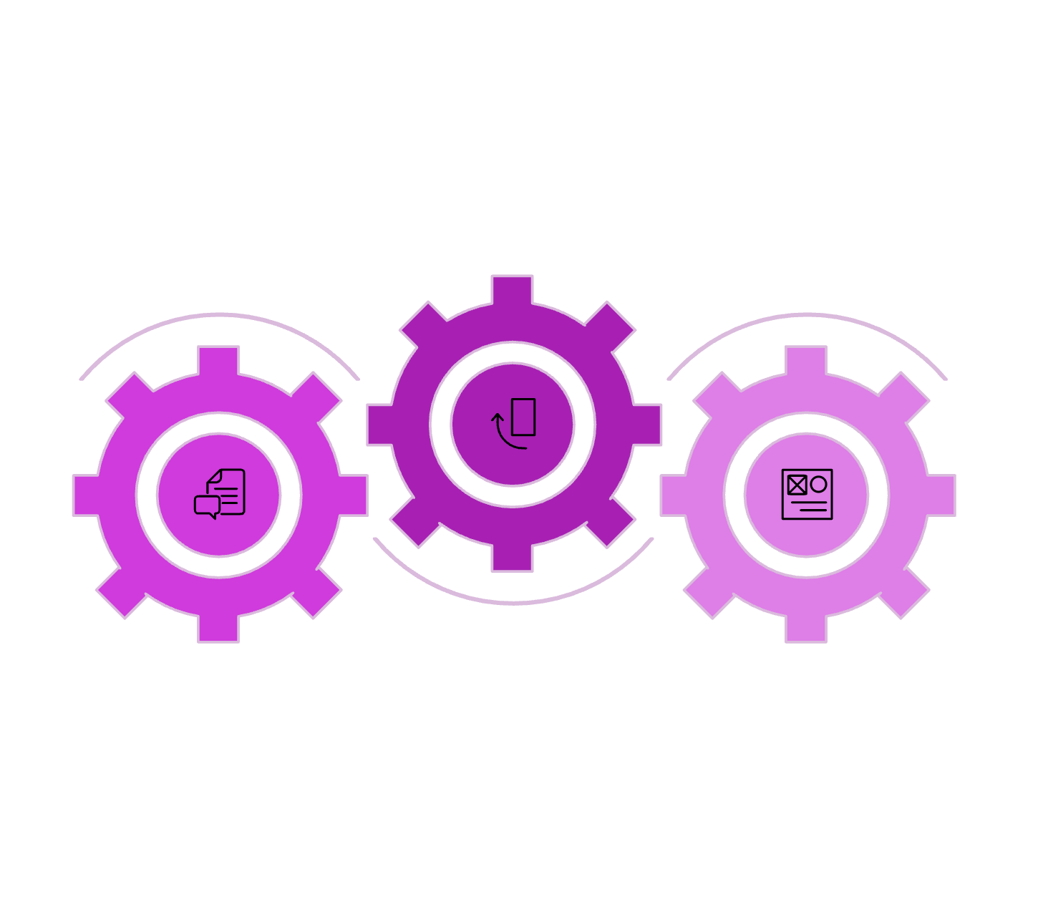
איך יוצרים Wireflow בפועל?
כל שלב ב-Wireflow מוסיף שכבת בהירות נפרדת — יחד הם בונים תמונה מלאה של המוצר עוד לפני שנכתבה שורת קוד אחת.
הערות ותנאים
שרטוט בסיסי
הוספת הערות לזרימה מתעדת את הלוגיקה העסקית: "אם המשתמש לא מחובר ← הפנייה להתחברות", "אם התשלום נכשל ← הצג מסך ניסיון חוזר".
הסקיצה הגסה מגדירה את השלד: מה קיים בכל מסך, היכן ממוקמים האלמנטים, ומה המשתמש יכול לעשות.
חיבור מסכים
שרטוט חצים בין המסכים לפי את לוגיקת הניווט: מה קורה אחרי לחיצה על כפתור, לאן מגיע שגיאה, האם לכל נתיב יש יעד?

Slide 10
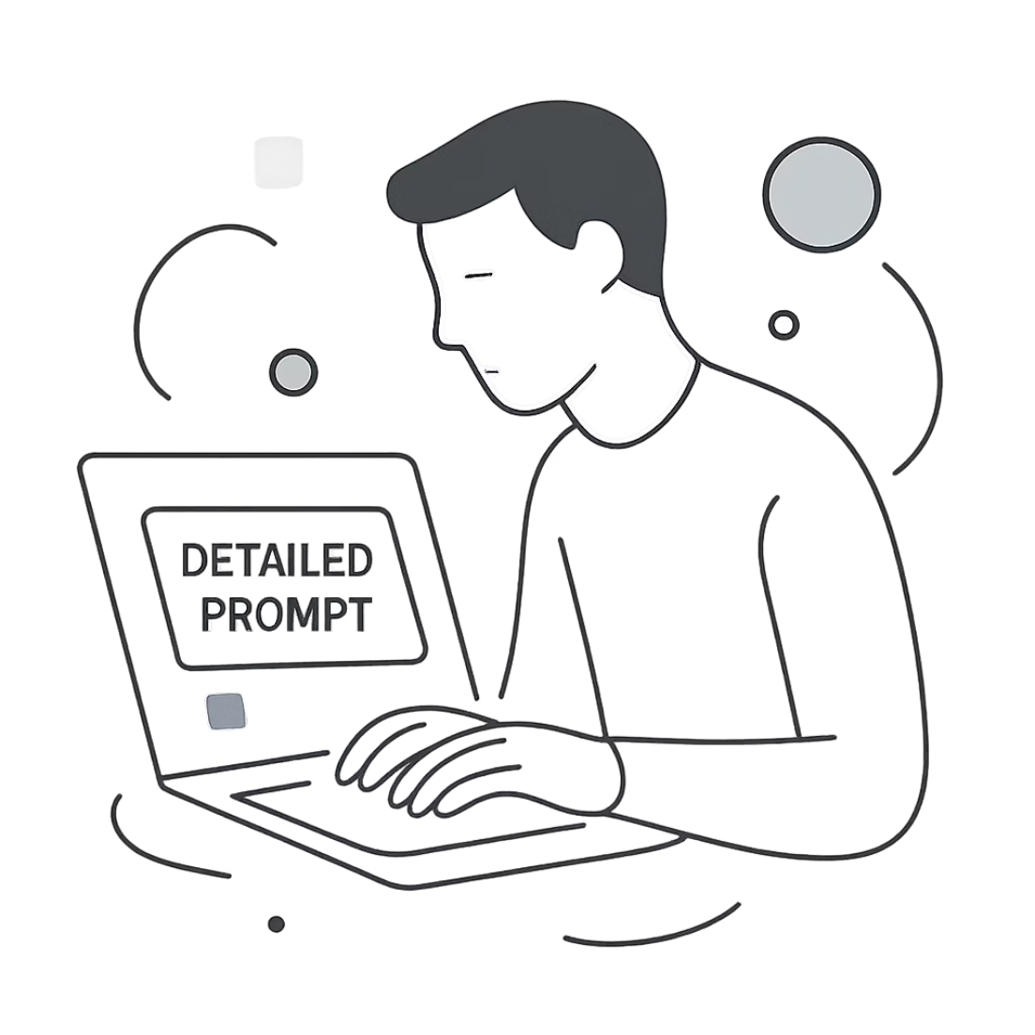
יישום מעשי
מ-Wireflow לפרומפט מנצח ב-Base44
הפיכת דיאגרמת ה-Wireflow להוראות מובנות ומדויקות עבור ה-AI של Base44 כך מובטח פיתוח עקבי ומדויק.
Layout: הגדרת מבנה העמוד ואזורי התוכן
Navigation: הגדרת מסלולי המעבר בין המסכים
Components: פירוט הרכיבים ומצביהם השונים

Slide 11




כלי עבודה ושיטות מהירות
סקיצות ידניות
שרבוט מהיר על נייר לפני הכל, אפשר אפילו לקחת דף עבור כל Wireframe ואז לחבר בינהם עם חוטים. הוזלת עלויות השינוי לאפס.
הממשק לא משנה
בין אם אתם עובדים עם כלי ייעודי ליצירת Wireframes ו-Wireflows או עם פאוורפוניט.
העיקר שהסרטוט יהיה ברור ויעביר את הרעיונות המרכזיים.
Iterate Fast
אל תפחדו לקבל החלטות או לזרוק החלטות לפח.
כל היופי בשיטה זה היכולת לתקן זרימה מוצרית תוך דקות, תרשו לעצמכם להתפרע.

Slide 12
סיכום וצעדי המשך
חשיבה מוצרית תחילה
1
Wireframe + User Flow = Wireflow — הבסיס לכל פיתוח חזק ועקבי.
מעבר להדגמה חיה
2
מתרחיש משתמש אמיתי — ל-Wireflow מלא ומוכן לפרומפטינג.
תרגול עצמאי
ניתוח תהליך מוצרי אחד ובניית הזרימה המלאה שלו — לקראת יישום מעשי ב-Base44.
3
זכרו: תכנון טוב לפני הקידוד חוסך שעות של עבודה ועשרות פרומפטים מיותרים.

